Slide 1
DIAPORAMA
Quelques repères géopolitiques, démographiques et politiques
Diaporama réalisé par le DISCRI dans le cadre de la Séance formative n°8 des AOC :
Juillet 2016

Slide 2
REPÈRES GÉOPOLITIQUES

Slide 3
La Belgique dans le Monde
Belgique
https://commons.wikimedia.org/wiki/File:Gall%E2%80%93Peters_projection_SW.jpg

Slide 4
La Belgique dans l’Europe des 28 pays

Slide 5
La Belgique

Slide 6
État fédéral

Slide 7
Les 3 Régions
http://www.federation-wallonie-bruxelles.be/index.php?id=portail_geographie

Slide 8
Les 3 Communautés
http://www.federation-wallonie-bruxelles.be/index.php?id=portail_geographie

Slide 9
Les 10 Provinces

Slide 10
Les Communes
En Wallonie, il y a 262 communes

Slide 11
REPÈRES
DÉMOGRAPHIQUES

Slide 12
LE QUIZ DÉMOGRAPHIQUE

Slide 13
POPULATION Population globale
En 2015, combien de personnes résident en Belgique ?
10.252.010 personnes ?
11.209.044 personnes ?
11.783.485 personnes ?

Slide 14
POPULATION Population globale
En 2015
11.209.044
personnes résident en Belgique

Slide 15
POPULATION Population globale
En 1995 : 10.130.574 habitants et habitantes
En 2005 : 10.445.852 habitants et habitantes
En 2015 : 11.209.044 habitants et habitantes

Slide 16
POPULATION FEMMES ET HOMMES
Extrait de la Malette pédagogique « Vivre ensemble « de Lire et Écrire asbl

Slide 17
POPULATION FEMMES ET HOMMES
Extrait de la Malette pédagogique « Vivre ensemble « de Lire et Écrire asbl

Slide 18
POPULATION
En Belgique, des habitants et habitantes :
Parlent néerlandais : ils sont néerlandophones
Parlent français : ils sont francophones
Parlent allemand : ils sont germanophones

Slide 19
POPULATION Francophones – Néerlandophones - Germanophones

Slide 20
POPULATION Francophones – Néerlandophones - Germanophones

Slide 21
POPULATION Lieux d’habitation

Slide 22
POPULATION Lieux d’habitation

Slide 23
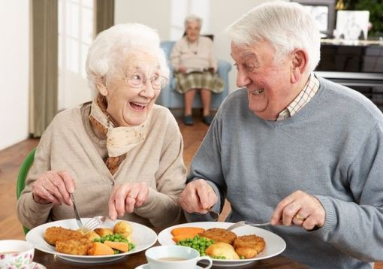
POPULATION Espérance de vie

Slide 24
POPULATION Espérance de vie d’une femme
En 2014 :
74 ans ?
78,8 ans ?
83,5 ans ?

Slide 25
POPULATION Espérance de vie d’une femme
En 2014 :
83,5 ans
Donnée extraite du « Chiffre-clés - Aperçu statistique de la Belgique – 2015 – Direction générale statistique

Slide 26
POPULATION Espérance de vie d’un homme
En 2014 :
74 ans ?
78,6 ans ?
84 ans ?

Slide 27
POPULATION Espérance de vie d’un homme
En 2014 :
78,6 ans
Donnée extraite du « Chiffre-clés - Aperçu statistique de la Belgique – 2015 – Direction générale statistique

Slide 28
POPULATION Population étrangère

Slide 29
POPULATION Population étrangère
En 2015, combien de personnes de nationalité étrangère vivent en Belgique?
854.225 personnes?
1.255.286 personnes?
1.341.160 personnes?

Slide 30
POPULATION Population étrangère
En 2015, combien de personnes de nationalité étrangère vivent en Belgique?
1.255.286 personnes
Soit 11,2% de la population résidente
Donnée extraite du « Chiffre-clés - Aperçu statistique de la Belgique – 2015 – Direction générale statistique

Slide 31
POPULATION Population étrangère

Slide 32
REPÈRES
POLITIQUES

Slide 33
Belgique : Une Monarchie de droit constitutionnel

Slide 34
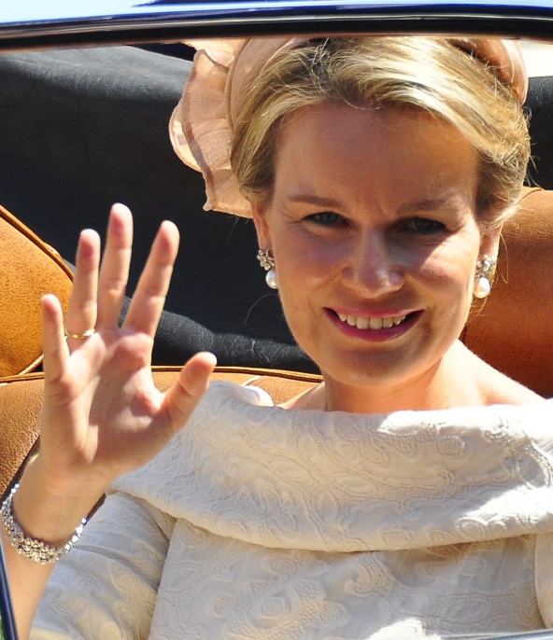
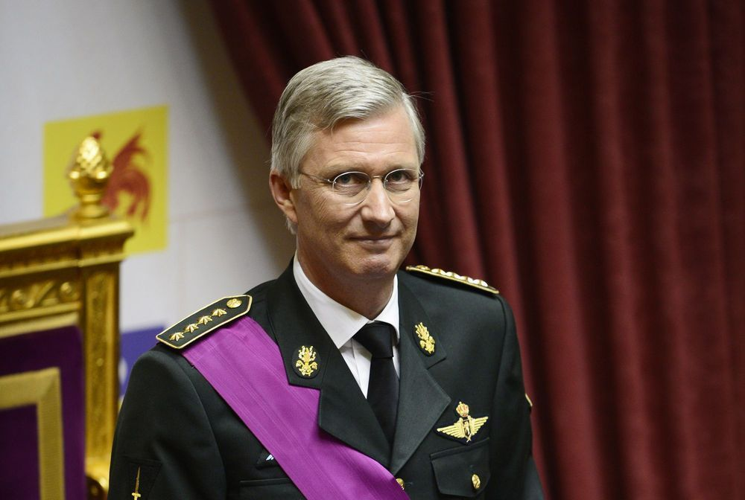
La Belgique est une monarchie car ...
Une monarchie car elle a un roi et une reine
Le Roi Philippe
La reine Mathilde

Slide 35
La Belgique est une monarchie de droit constitutionnel car ...
Le pouvoir du Roi belge est défini par la CONSTITUTION qui précise ses droits, devoirs et responsabilités

Slide 36
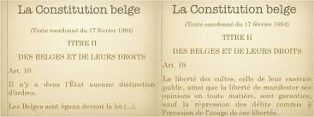
La Belgique est une monarchie de droit constitutionnel car ...
Tous les citoyens, mais aussi les ministres, les parlementaires, les sénateurs doivent respecter la Constitution.

Slide 37
La Belgique est une monarchie de droit constitutionnel car ...
On dit qu’en Belgique que le roi règne mais ne gouverne pas
Article 106 de la Constitution :
Aucun acte du Roi ne peut avoir d'effet, s'il n'est contresigné par un ministre, qui, par cela seul, s'en rend responsable.

Slide 38
La Belgique est une démocratie parlementaire car ...
Toutes les personnes de nationalité belge de + de 18 ans votent pour former le PARLEMENT et LE SÉNAT.
Le PARLEMENT et le SÉNAT votent des lois et peuvent modifier la CONSTITUTION
PARLEMENT et SÉNAT FORMENT LE POUVOIR LÉGISLATIF

Slide 39
Les trois pouvoirs en Belgique
Le pouvoir législatif fait les lois dans des assemblées élues : le parlement et le sénat
Le pouvoir exécutif gouverne en pratique et prend des décisions sans toucher au pouvoir législatif. Il est confié à des Ministres sous l’autorité d’un Premier Ministre.
Le pouvoir judiciaire est exercé par des magistrats indépendants.

Slide 40
Séparation des pouvoirs
Le pouvoir législatif tient son pouvoir du peuple. Toutes et les députés décident librement pour peu qu'ils respectent la Constitution et les lois en vigueur qu'ils peuvent toutefois modifier.

Slide 41
Séparation des pouvoirs
Le pouvoir exécutif est celui qui est le moins indépendant puisqu'il est désigné par le Parlement. Cependant, il dispose d'une certaine autonomie et donc d'un pouvoir de décision dans la gestion du pays.

Slide 42
Belgique : Un État fédéral

Slide 43
Belgique : Un État fédéral
La Belgique est devenue un État fédéral car elle dispose de plusieurs niveaux de pouvoir: le pouvoir Fédéral, le pouvoir des Régions, le pouvoir des Communautés, le pouvoir des Provinces et le pouvoir des Communes.
Chaque niveau de pouvoir dispose d’un « gouvernement » et d’assemblée (s) élues par le peuple.
Chaque niveau de pouvoir a des compétences et missions particulières.

Slide 44
Chaque « niveau de pouvoir » a ses propres compétences et missions.
Images extraites de la Malette pédagogique « Institutions » de Lire & Écrire asbl

Slide 45
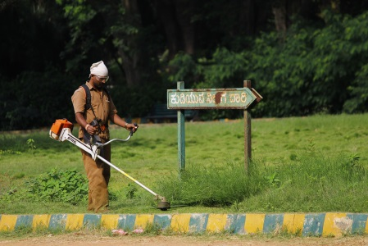
Quelques compétences et missions obligatoires des Communes
Entretien des parcs et espaces verts communaux
Les compétences communales « facultatives » des Communes sont très larges, couvrant tout ce qui relève des besoins collectifs des habitants. Dans ce cadre, une commune peut soutenir le tourisme, les activités culturelles, la cohésion sociale, construire un hall de sports, bâtir une maison de repos, etc.

